Slide 1



利用肌电信号的
智能语音系统
现代传感技术第二次作业

Slide 2


姓名：陈哲葳
电话：15325521178
导师：王建坤
个人照片

Slide 3
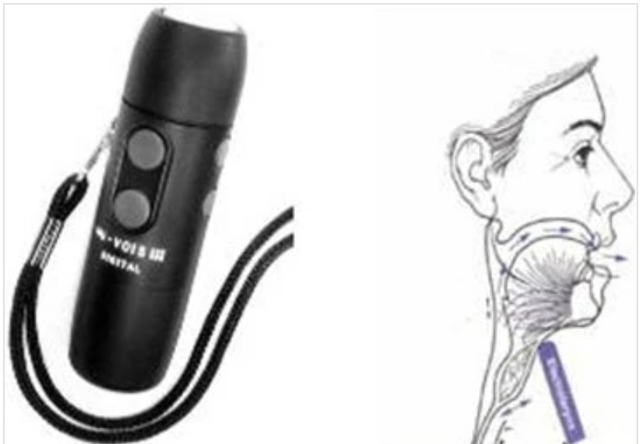
概述
OUTLINE
现状：喉部受损等患者在言语表达上存在困难，存在一种人工喉的解决方案。另一方面传统语音输入依赖发声，无法满足无声交流需求（如极端环境中的对话）。
方案：采用间接采集方法，通过下颌及面部、颈部区域的高密度表面电极捕捉与发声相关的肌电信号。利用 AI对预处理后的多通道肌电信号进行深度解码，将默念转换为文字或通过语音合成（TTS）实现语音输出。集成多语言翻译模块，实现跨语言无声交流。
人工喉

Slide 4
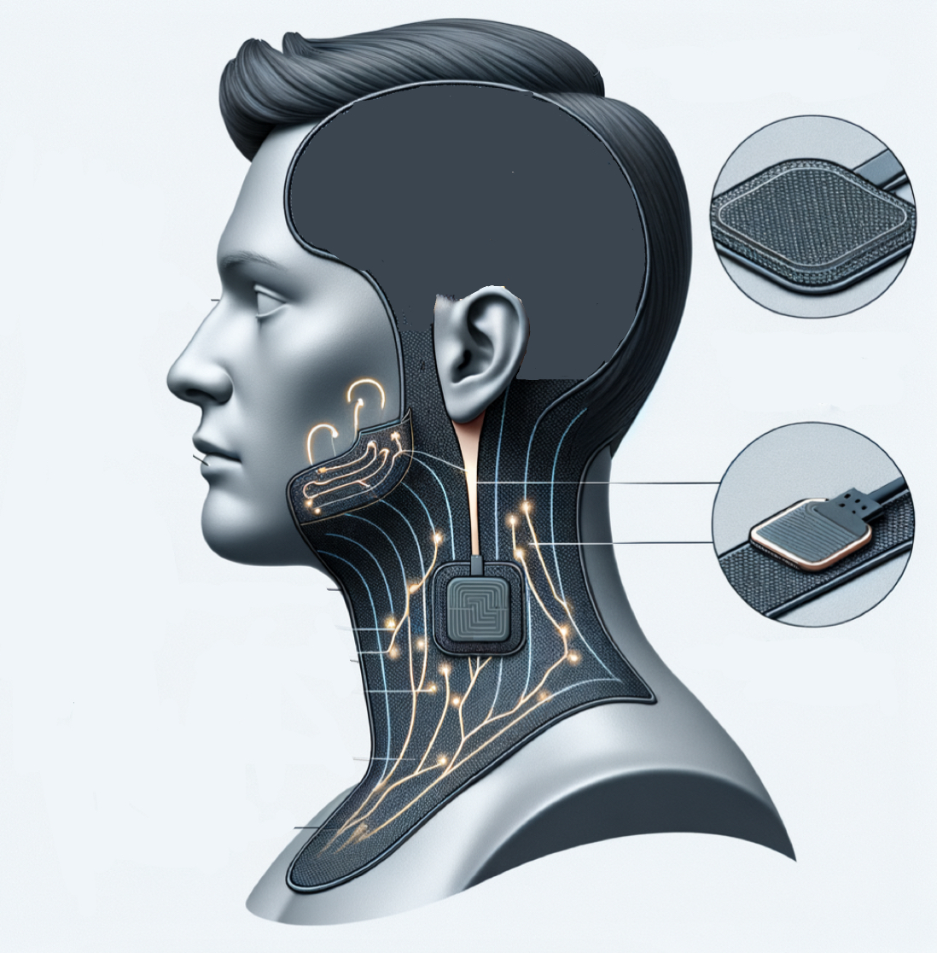

可穿戴肌电语音识别装置：
产品功能：
肌电信号采集：通过默念采集肌电信号，实现“无声语言”输入。
实时解码： 利用AI模型即时将肌电信号转化为语言文本。
语音输出：AI 语音合成模块将文本转换成自然语音，支持多语言切换。
跨平台连接：可与智能设备（如手机、电脑、智能家居）无缝连接，提供端到端服务。
无声对话：通过软件与其他人无声对话
设备示意图

Slide 5
可穿戴肌电语音识别装置：
应用场景：
残疾人辅助：喉部受损患者佩戴可提供说话能力，提高生活质量。
极端环境通信：太空或需要静音的军事环境中，实现安静、高效的交流，替代手势交流
跨语言沟通：国际会议或跨国协作中，可进行实时翻译沟通。
智能家居：默念即可控制智能家居设备，轻松实现控制
设备示意图

Slide 6
可穿戴肌电语音识别装置：
传感器布局
电极布局设计：
下颌及喉部区域：在下颌和喉部布置高密度表面电极，捕捉由说话运动引起的相关肌肉活动
面部辅助区域：在下巴等区域设置辅助电极，补充捕捉面部细微运动信息
材料与设计要求：
采用柔性、超薄的导电材料（如石墨烯、纳米材料），集成到定制贴片中
表面采用亲肤材料，确保长期佩戴的舒适性
设备示意图

Slide 7
可穿戴肌电语音识别装置：
信号处理
信号预处理：
降噪处理：应用带通滤波、卡尔曼滤波等算法消除环境干扰和其他肌电活动噪音。
特征提取： 提取时域和频域（傅里叶变换、小波变换）特征。
数据融合：
多通道（下颌、面部辅助区域）的肌电信号同步采集与时间对齐。
数据融合算法：将不同区域信号合并，增强对说话运动模式的捕捉效果。
设备示意图

Slide 8
可穿戴肌电语音识别装置：
AI解码
AI实时解码：
AI 模型在边缘设备或云端实现实时解码，确保低延时反馈。
输出的文本可直接送入多语言翻译模块，完成跨语言转换。
语音合成、翻译：
在云端进行语音翻译，实现多语言实时互译。
利用 TTS（文本转语音）系统将翻译结果转换成自然、流畅的语音，实现全流程无声到语音的转换。
设备示意图

Slide 9

创新与优势
TITLE HERE
创新性
非侵入式采集：间接采集肌群相关信号，提升用户舒适度和使用便捷性。
多数据融AI算法： 结合下颌、喉部多个区域信号，通过大模型训练来达到精准解析。
优势
操作便捷
用户只需正常说话即可
实用性
集成翻译，语音控制等功能
安全性
非侵入式收集，兼顾便捷和舒适

Slide 10

感谢
您的观看和收听

